Slide 1






PDS
Computer Vision
Sistem Komunikasi
@ P. Siagian
https://github.com/siagianp
https://www.youtube.com/@AmelOline/videos
https://github.com/amelcharolinesgn2/IoT_simulator-mqtt-NodeRed
github.com/amelcharolinesgn2/ANJAR

Slide 2
1st Commercial Radio Station
KDKA in Pennsylvania
November 2, 1920
Narrow-casting
Broadcasting
Henry Davis read the presidential election results

Slide 3

The FCC Regulates Radio
The Federal Communication Commission (FCC) was needed to regulate the frequencies and power of radio stations
Radio stations have call signs
In the U.S., station call sign letters start with K west of the Mississippi River and with W to the east of the Mississippi River
There are exceptions to this rule
http://www.fcc.gov/logos

Slide 4
FCC Licensing
Radio stations must have an FCC license to operate
Commercial
Non-commercial
DJs must also have permits
Restricted Radiotelephone Operator Permit

Slide 5
AM Radio
The first radio stations were AM (amplitude modulation)
“The Golden Age of Radio”
Characteristics of AM radio
Lower audio quality
Frequency range: 531–1611 kHz
Longer range (especially at night)
Increase of interference in large cities
Clearer signals in mountain regions

Slide 6
FM Radio
FM (frequency modulation)
Characteristics of FM radio
Higher audio quality
Frequency range: 87.5–108 MHz
Shorter range (based on power of radio station transmitter)
Less interference in large cities
Poor signal in mountain regions

Slide 7
Early Radio Broadcasts
First electronic mass entertainment medium
Besides news and weather, radio shows are included:
Radio serials, quiz shows, commercially sponsored variety hours and children’s shows
Can you name some memorable or pivotal radio broadcasts from this era?

Slide 8
Radio vs. Television
With the advent of television, radio ceased to be the main form of family entertainment
Radio stations settled into a select group of formats:
News
Talk/sports
Music

Slide 9
Everybody wants to be a DJ
The DJ (on air talent) is the voice of the radio station
Other jobs at a station include:
Station Manager
Program Manager
Hot Clocks, programming selections
Producer
Legal IDs, Station IDs, Drop-ins, PSAs
Engineer
Advertising & Sales

Slide 10

Radio Stations Today
HD Radio (digital signal embedded on the frequency of the radio station)
Internet Radio
Podcasts
Internet only radio stations
Satellite Radio
Radio on Cell Phones

Slide 11
Outlines
Pengertian Telekomunikasi
Apakah sistem komunikasi?
Teknik Komunikasi
Perkembangan dunia telekomunikasi

Slide 12
Pengertian Telekomunikasi
Tele : Jauh
Komunikasi: penyampaian informasi atau hubungan antara satu titik dengan titik yang lainnya.
Telekomunikasi: penyampaian informasi atau hubungan antara satu titik dengan titik yang lainnya yang berjarak jauh.

Slide 13
Sehingga definisi sesungguhnya dari telekomunikasi adalah :
Telekomunikasi: penyampaian informasi atau hubungan antara satu titik dengan titik yang lainnya dengan mempergunakan bantuan peralatan khusus.

Slide 14
Didalam telekomunikasi, Sistem Komunikasi adalah penyampaian informasi dari pengirim (transmitter) di satu titik ke penerima (receiver) di titik lainnya.
Informasi yang disampaikan bisa berupa:
Suara
Data
Gambar
Video
Multimedia

Slide 15
Blok Diagram Sistem Komunikasi
Input
Message
Message
signal
Transmitted
Signal
Received
Signal
Output
Signal
Analog
Digital
Output
Message
Input
Tranducer
Transmitter
Channel
Receiver
Output
Tranducer
microphone
Carrier
loudspeaker
Tambahan Noise, Interferensi dan gangguan lainnya
Proses :
Modulation
Multiplexing
Speech,
Music
Pressure etc.
Proses :
Demultiplexing
Demodulation

Slide 16
Analog dan Digital
Analog
Berubah secara kontinyu
Bandwidth
suara (speech): 100Hz sd 7kHz
telepon: 300Hz sd 3400Hz
video: 4MHz
Digital
merepresentasikan dua kondisi yaitu “0” atau “1” (binary)
t
1
0
t

Slide 17
Teknik Komunikasi
Media Transmisi
Modulasi
Transmisi Data
Multiplexing

Slide 18
Media Transmisi
Media transmisi dapat dibagi 2, yaitu:
Media transmisi guided, dengan menggunakan kabel/ wave quide
Twisted Pair seperti Kabel telepon
Coaxial
Serat Optik ( fibre optic)
Free Space, Udara atau gelombang radio
Sifat media transmisi:
Noise
Redaman
Distorsi non linier

Slide 19
Media transmisi
Sepasang kawat (twisted pair) tembaga dengan masing-masing pasangan membelit satu sama lain. Dengan membelit pasangan, hal itu akan meningkatkan mutu sinyal. Terdapat dua jenis media ini, yaitu:
UTP—Unshielded Twisted Pair
STP—Shielded Twisted Pair
Kabel koaksial: sering digunakan sebagai kabel pengantar gelombang analog pada TV.
Kabel serat optic: merupakan media yang memiliki kemampuan transfer data melebihi media twisted pair dan koaksial. Media transmisi yang digunakan adalah cahaya.
Free space: gelombang elektromagnetik dan gelombang radio

Slide 20
Modulasi
Modulasi adalah proses mixing sinyal yang akan dikirim dengan gelombang pembawa(carrier), sehingga memungkinkan/menyesuaikan sinyal tsb untuk ditransmisikan sesuai dengan karakteristik communication channel.
Sinyal informasi
Modulasi
Sinyal termodulasi
Carrier / gelombang pembawa

Slide 21
Modulasi
Tujuan Modulasi:
Untuk memperoleh pemancaran yang efisien
Memenuhi alokasi frekuensi
Untuk keperluan multiplexing
Mengatasi masalah hardware
Mengurangi derau dan interferensi

Slide 22
Tujuan modulasi - 1
1. Modulasi untuk efisiensi transmisi
Efisiensi → tergantung pada frekuensi sinyal
efisien Line-of-Sight propagasi radio membutuhkan antena dengan dimensi fisik 1/10 dari panjang gelombang sinyal (signal wavelength).
contoh : transmisi sinyal audio 100 Hz yang tdk dimodulasi membutuhkan antenna sepanjang 300 km, dan apabila sinyal dimodulasi pada gel carrier 100 MHz membutuhkan panjang antena sekitar 1 m.
λ → panjang gelombang (m)
f → frekuensi (Hz)
c → cepat rambat gelombang (m/s)

Slide 23
Tujuan modulasi - 2
2. Modulasi untuk penunjukkan/alokasi frekuensi
Masing-masing stasiun radio/TV mempunyai alokasi frekuensi yang telah ditentukan oleh suatu badan/regulator yang mengatur alokasi frekuensi. Alokasi frekuensi juga menggunakan filtering. Frekuensi Radio dialokasikan sesuai dengan perjanjian dunia (WRC / world radio conference dibawah ITU / international telecommunication Union, utk Indonesia → dept. postel)
3. Multiplexing
penggabungan beberapa sinyal yang dilewatkan dalam satu kanal jika frek. Pembawa (carrier) berlainan (frequency division multiplexing/FDM).
4. Modulasi juga bisa mengatasi keterbatasan hardware
Perancangan suatu sistem komunikasi memungkinkan dibatasi oleh biaya dan ketersediaan hardware, kinerja perangkat sering tergantung pada frekwensi yang terlibat. Modulasi memungkinkan perancangan sistem komunikasi menempatkan sinyal tertentu pada suatu range frekuensi untuk menghindari keterbatasan hardware.

Slide 24
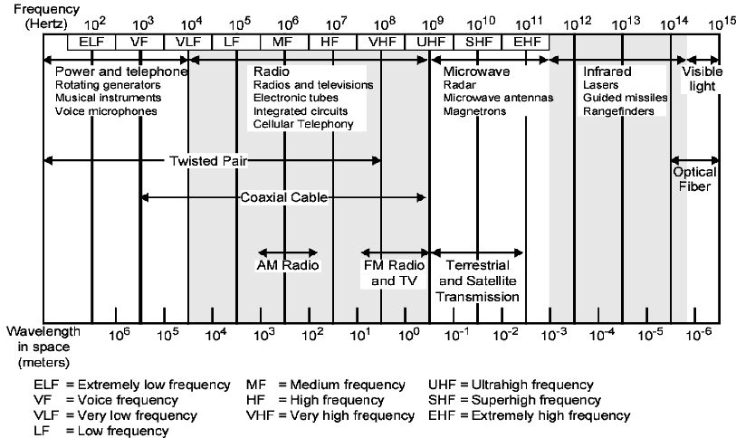
Spektrum Elektromagnetik
Above "light" frequencies used by optical communications comes ultra-violet, X-rays, and eventually cosmic rays. They're all electromagnet radiation, mathematically the same. Thank Maxwell for showing this.

Slide 25
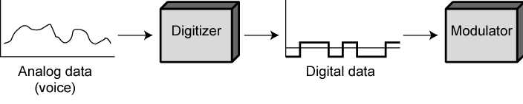
Tipe Modulasi Berdasarkan Sinyal Informasi
Modulasi Analog
Modulasi Digital

Slide 26
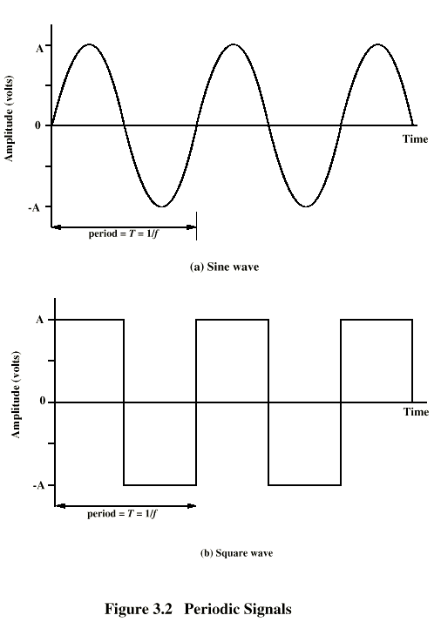
Transmisi Data
Transmisi data dibagi menjadi dua yaitu, transmisi analog dan digital.
Sinyal analog, adalah sinyal data dalam bentuk gelombang yang sambung-menyambung (kontinu), tidak ada perubahan tiba-tiba dan mempunyai besaran, yaitu amplitudo dan frekuensi.
Sinyal Digital merupakan sinyal data dalam bentuk pulsa yang dapat mengalami perubahan yang tiba-tiba dan mempunyai besaran 0 dan 1.

Slide 27
Perbedaan antara dua tipe sinyal ini diantaranya:
Analog | Digital
Dirancang untuk suara (voice). Tidak efisien untuk data. Banyak terdapat noise dan rentan kesalahan (error). Kecepatan relative rendah. Overhead tinggi. Setiap sinyal analog dapat dikonversikan ke bentuk digital. | Dirancang untuk data dan suara. Informasi discrete-level. Overhead rendah. Setiap sinyal dapat dikonversikan ke analog.

Slide 28
Permasalahan umum sinyal analog dan digital adalah:
Atenuasi (Attenuation): pelemahan sinyal sesuai dengan fungsi jarak. Pengembalian kualitas sinyal dapat dilakukan dengan dua cara, yaitu dengan amplifier untuk sinyal analog dan repeater untuk sinyal digital.
Delay distortion terjadi ketika komponen frekuensi yang berbeda berjalan pada kecepatan yang berbeda.
Derau/ Noise:
Noise: tambahan sinyal yang tidak diinginkan masuk dimanapun di antara pengirim dan penerima.
Derau dibagi menjadi empat kategori:
Derau suhu
Derau intermodulasi
Crosstalk
Derau impuls

Slide 29
1. Attenuation (Atenuasi)
Apabila sebuah sinyal dilewatkan suatu medium seringkali mengalami berbagai perlakuan dari medium (kanal) yang dilaluinya. Ada satu mekanisme dimana sinyal yang dilewati suatu medium mengalami pelemahan energi yang selanjutnya dikenal dengan atenuasi (pelemahan/ redaman) sinyal.
Bentuk diagram blok dari sebuah operasi penurunan sinyal dapat diberikan pada gambar berikut:
Sinyal masuk
Media transmisi
Sinyal keluar

Slide 30
Penguatan maupun penurunan sinyal seringkali dinyatakan dalam desibel , yang didefinisikan sebagai:
Contoh:
Amplified (3dB)
1
2
Artinya bahwa sinyal diperkuat dua kalinya atau sinyal diperkuat sebesar 3dB

Slide 31
2. Delay Distortion
Terjadi akibat kecepatan sinyal yang melalui medium berbeda-beda sehingga tiba pada penerima dengan waktu yang berbeda.
Hal ini merupakan hal yang kritis bagi data digital yang dibentuk dari sinyal-sinyal dengan frekuensi –frekuensi yang berbeda beda sehingga menyebabkan intersymbol interference
Tidak begitu berpengaruh pada komunikasi voice tapi merugikan pada komunikasi data.

Slide 32
3. Noise
1. Thermal Noise,
Disebabkan oleh agitasi termal electron dalam suatu konduktor.
Sering dinyatakan sebagai white noise.
Tidak dapat dilenyapkan.
Besar thermal noise (dalam watt per 1 Hz Bandwidth)
Dapat dinyatakan sebagai:
N=k.T.B
Dimana: N=noise power density
K= konstanta Boltzman = 1.3803 x 10⁻²³ j/˚K
T = Temperatur (˚K)

Slide 33
Derau diasumsikan sebagai keleluasaan frekuensi, sehingga derau suhu dalam watt ditampilkan dalam suatu bandwith (B) Hertz dapat dinyatakan sebagai: N=k.T.B
atau dalam desibel watt
N = 10 log K + 10 log T + 10 log B
10 log 1,38 x 10 ⁻²³ J/⁰K= -228.6
Contoh:
sebuah receiver tertentu dengan derau efektif sebesar 100ºK dan Bandwidth 10 MHz, tingkat derau suhu pada output receiver adalah……

Slide 34
2. Intermodulation noise,
Disebabkan sinyal pada frekuensi-frekuensi yang berbeda tersebar pada medium transmisi yang sama sehingga menghasilkan sinyal pada suatu frekuensi yang merupakan penjumlahan atau pengalian dari frekuensi-frekuensi asalnya.
Misalnya, sinyal frekuensi f1 dan f2 maka akan mengganggu sinyal dengan frekuensi f1+f2
Hal ini timbul karena ketidak-linieran transmitter, receiver atau sistem transmisi.

Slide 35
3. Crosstalk
Suatu penghubung antar sinyal yang tidak diinginkan.
Dapat terjadi oleh hubungan elektrikal antara kabel yang berdekatan dan dapat pula karena energi dari gelombang mikro.
4. Impulse Noise
Terdiri dari pulsa-pulsa tak beraturan atau spike noise dengan durasi pendek dan dan amplituda yang relative tinggi
Dihasilkan oleh kilat, kesalahan dan cacat pada sistem komunikasi
Noise ini merupakan sumber utama kesalahan dalam komunikasi data digital dan hanya merupakan gangguan kecil bagi data analog.

Slide 36
Sistem transmisi (menurut standar ANSI)
Simplex, sinyal ditransmisikan dalam satu arah saja. Stasiun yang satu bertindak sebagai pengirim dan yang lain sebagai penerima
Half Duplex, kedua stasiun dapat melakukan transmisi tetapi hanya sekali waktu dalam satu waktu.
Full Duplex, kedua stasiun dapat melakukan transmisi secara simultan, medium pembawa dalam dua arah pada waktu yang sama.

Slide 37
End
Thx

